Slide 1
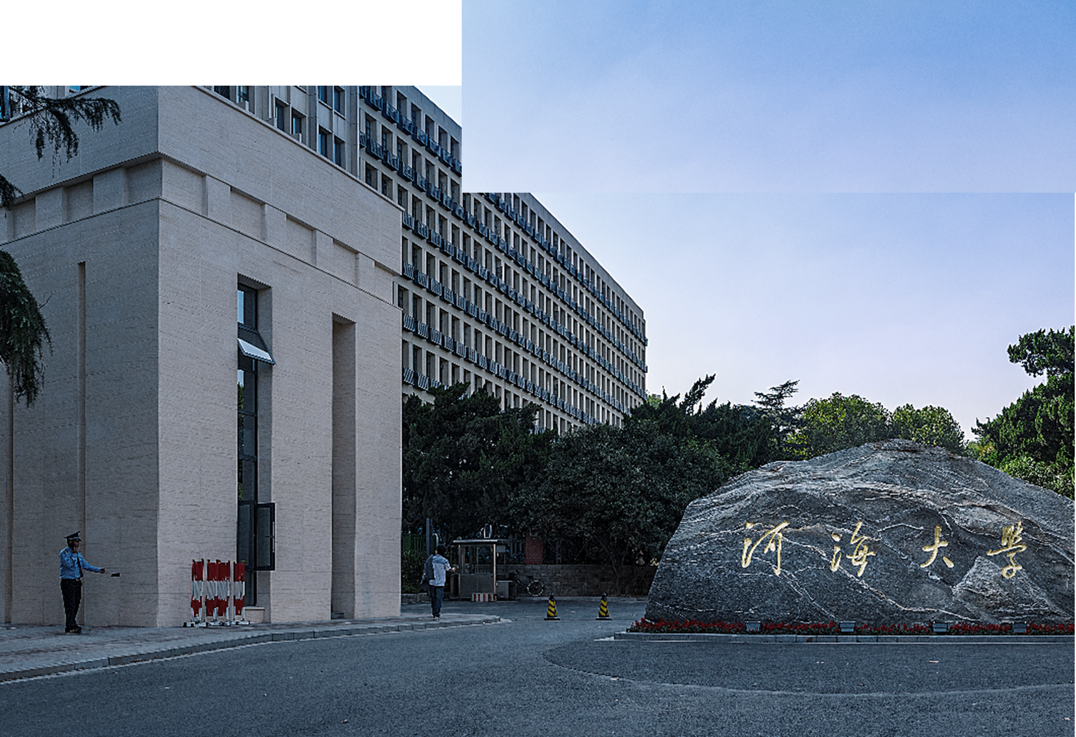


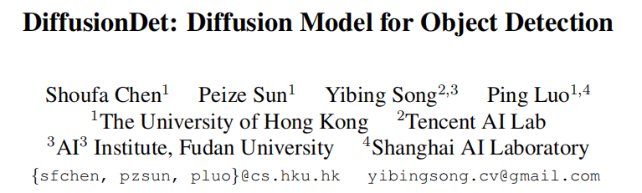
被ICCV2023接收
作家团队：香港大学、复旦大学、上海AI Lab、腾讯AI Lab

Slide 2


目 录
CONTESTS
DiffusionDet:Diffusion Model for Object Detection
1
Abstract
Introduction
2
3
Related work
Approach
4
5
Experiments
Conclusion

Slide 3
Abstract
DiffusionDet(扩散检测器)——一个新的框架： 将目标检测模拟为一个从噪声框到目标框的去噪扩散的过程。
在训练阶段，目标框从真实标签扩散到随机分布的，模型就是要学习逆转这一噪声的过程
在推理过程，模型会循序渐进地把一组随机生成的框精细化成输出结果。
优点：灵活性比较好，使得框的数量和迭代评估成为可能
实验证明比之前著名的检测器表现都要好，比如在CrowdHu-man数据集上，DiffusionDet在评估时用更多的框和迭代步骤，获得了5.3 AP and 4.8 AP的增益。

Slide 4
1. Introduction
介绍了目标检测任务
Modern object detection approaches
empirical object priors 经验目标先验
回归和分类来解决检测任务，如滑动窗口[28,80]、区域建议[27,74]、锚框[56,72]和参考点
可学习的object query
DETR

Slide 5
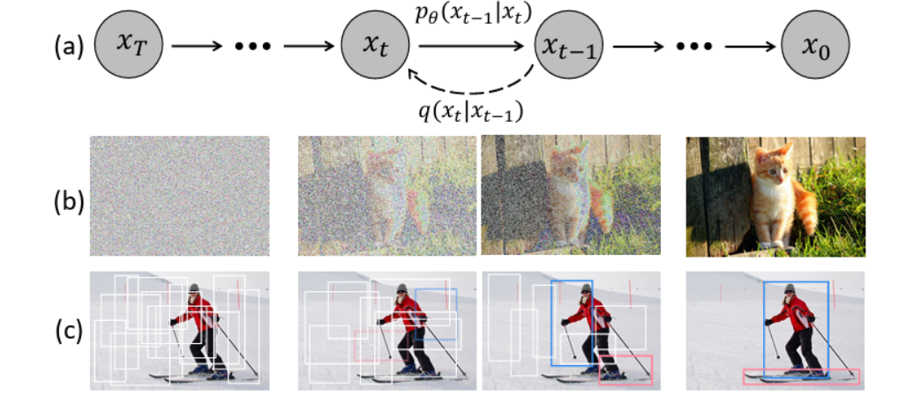
1. Introduction
文章提出了一种从噪声框一步步精细化到目标框的方法，这种方法没有需要优化的参数，也不需要启发式的目标和可学习的询问。
Notes:
q 是加高斯噪声的过程，p是去噪的过程，模型需要学习的 就是去噪过程

Slide 6
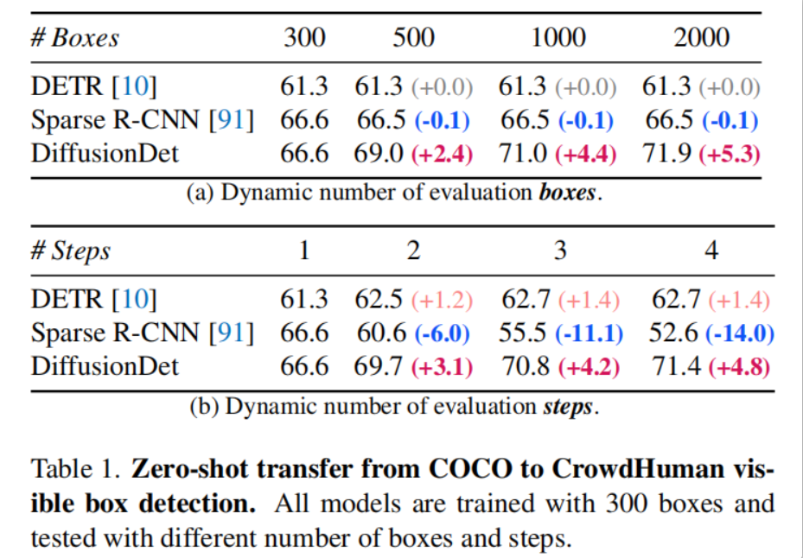
1. Introduction
Notes:
DiffusionDet通过调整评估框的数量和迭代步骤，取得了显著的收益。相比之下，以前的方法只获得了少量增益，甚至降低了性能。

Slide 7
1. Introduction
主要贡献：
将目标检测定义为一个生成式去噪过程，这是据我们所知的第一个将扩散模型应用于目标检测的研究
解偶了训练和评估阶段，用于灵活的边界框设置和可迭代的评估
在COCO、Crowd-Human和LVIS数据集上的表现，DiffusionDet和目前成熟的检测器相比取得了更好的性能

Slide 8
2. Related work
Object Detection
Diffusion Model
作为一类深度生成模型，从随机分布的样本出发，通过逐步去噪的过程恢复数据样本
Diffusion model for perception tasks
扩散模型在图像生成[16,38,89]方面取得了巨大的成功,
Chen等[13]采用Diffusion Model[14]对图像和视频进行全景分割[49]。
目前还没有成功地将生成扩散模型应用于目标检测，这是第一个采用扩散模型进行目标检测的工作。

Slide 9
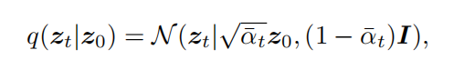
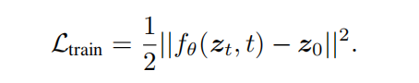
3. Approach——Preliminaries
Objection Detection
input-target pairs (x, b, c)
Diffusion model
一类受非平衡热力学[87,88]启发的基于可能性的模型。这些模型通过逐步向样本数据中添加噪声，定义了扩散正向过程的马尔可夫链。
在训练阶段
推理阶段
Notes:
（1)x是图片，b是边界框b = (C x , Cy , W , H),Cx,Cy是中心坐标，W,H是宽、高，c是类别
(2)利用高斯分布将Z0添加噪声变成Zt
（3）L2损失，f为模型网络

Slide 10
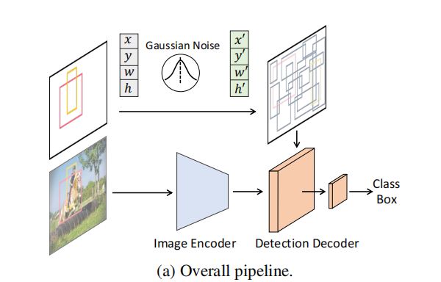
3. Approach——Architecture
将整个模型分为两部分，图像编码器和检测解码器，前者只运行一次从原始输入图像x提取深度特征表示，后者把这个深层特征作为条件，而不是原始图像，逐步精细化噪声盒子Zt。

Slide 11
3. Approach——Architecture
Image Decoder
将原始图像作为输入，提取高层次特征。用卷积神经网络ResNet和Swin Transformer作为backbone实现DiffusionDet。金字塔特征网络FPN用来生成多尺度的特征图谱提供给backbone

Slide 12
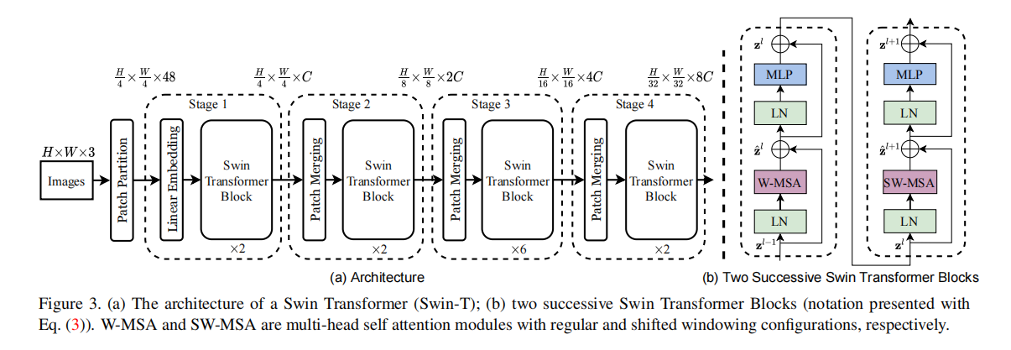
3. Approach
Notes:
先把图片分成patch(块)类似于NLP中的token，每个patch是4x4的方块，通道数为3，将像素展平为48，然后通过linear embaedding 48->C，patch merging是将2x2的patch融合成1个patch。Swin transformer用到自注意力机制模块，将特征图分成多个窗口进行特征提取，通过残差连接的方式得到最终的特征图 传入下一个stage

Slide 13
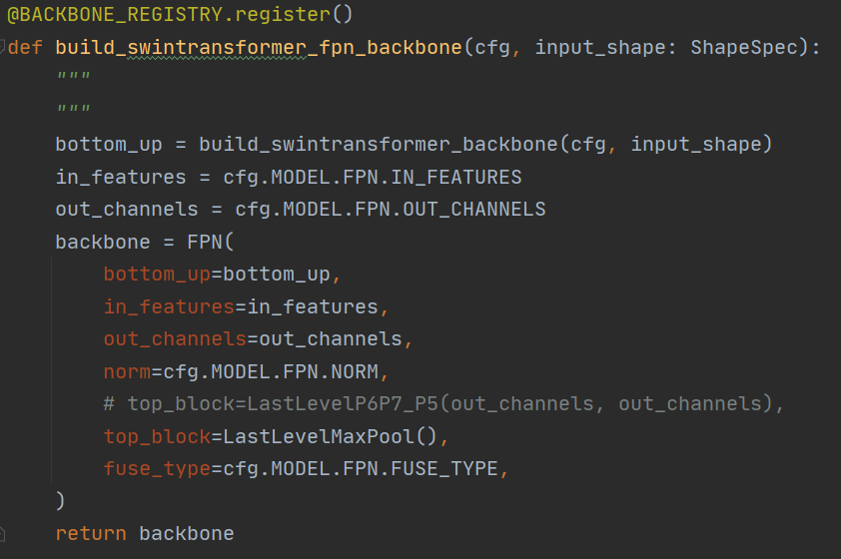
3. Approach
对应代码在diffusiondet/swintransformer.py

Slide 14
3. Approach
Detection decoder
从Sparse R-CNN [91]中借用。输入为Image encoder生成的一系列用来裁剪特征图的ROI建议框，将ROI特征送入检测头来获得边界框回归和分类结果。对于DiffusionDet，这些建议框在训练阶段是从标签盒中分散出来的，并在评估阶段直接从高斯分布中采样。
检测器有6个阶段组成。和Sparse R-CNN的区别有：（1）DiffusionDet从随机框开始，但是Sparse R-CNN用固定的已经学习过的建议框进行学习(2)Sparse R-CNN将建议框及其特征作为输入，但是DiffusionDet只需要建议框(3)DiffusionDet可以重用检测头在迭代的方式下评估和参数共享，每一层这么做的时候是通过timestep embedding(时间步长嵌入)来特定插入进扩散过程，但Sparse R-CNN在前向推导过程中只能用一次

Slide 15
3. Approach
核心代码为diffusiondet/detector.py
def forward(self, batched_inputs, do_postprocess=True):
训练阶段加噪声
def prepare_targets(self, targets):
def prepare_diffusion_concat(self, gt_boxes):
推理阶段
def ddim_sample(…
Notes:
Training:首先构造从真实框到噪声盒、框的扩散过程，然后训练模型来逆转这个过程
Inference:

Slide 16
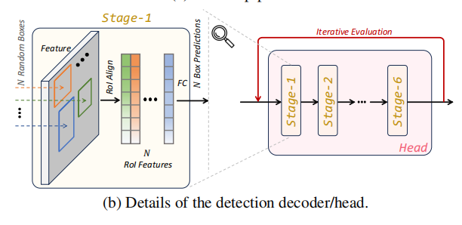
3. Approach
检测头diffusiondet/head.py
头部是R-CNN的头部
通过class DynamicHead(nn.Module):实现灵活的检测头，可以设置头部的个数实现多个stage

Slide 17
4. Experiment
首先展示了DiffusionDet的灵活性。然后在COCO和CrowdHuman数据集上比较了DiffusionDet和现有的著名的检测器。最后做了DiffusionDet的消融实验。
COCO
LVIS v1.0
CrowdHuman

Slide 18
4. Experiment—— Implementation Details.
backbone: ResNet和Swin 分别用ImageNet-1K and ImageNet-21K初始化
detection decoder: initialized with Xavier init
optimizer: AdamW with the initial learning rate as 2.5 × 10−5 and the weight decay as 10−4
所有模型都在8个gpu上使用16的mini-batch size进行训练
默认的训练计划是450K次迭代，在350K次迭代和420K次迭代时，学习率除以10
数据增强：随机水平翻转，调整输入图像大小的比例抖动和随机裁剪

Slide 19
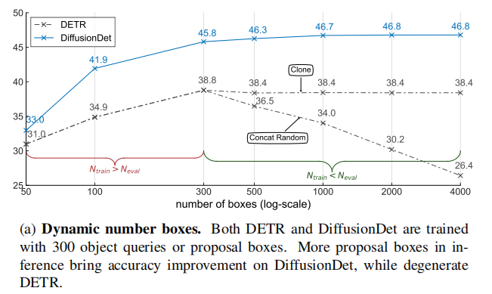
4. Experiment——main projects
DiffusionDet 的主要性质在于对所有推理情况的一次训练,一旦模型被训练好，它就可以用于更改推理中的方框的数量和迭代步骤的数量。因此，我们可以将一个DiffusionDet部署到多个场景中，并在不重新训练网络的情况下获得一个期望的速度-精度的权衡。
Dynamic number boxes
COCO 2017
Notes:
比较DiffusionDet和DETR在不同数量的框和询问下的AP准确率。随着Neval框数量的增多，DiffusionDet性能逐步提升，DETER性能降低。对于DETR clone Ntrain和Neval框，表现降低后保持38.4不变；如果是concat random ，如果随着Neval和Ntrain差距越大，AP越小。

Slide 20
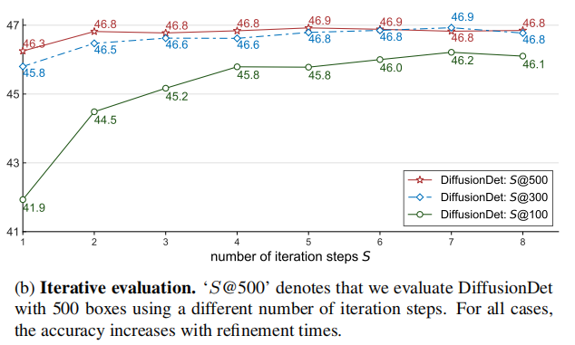
4. Experiment
Notes:
将迭代步数从1增加到8，进一步研究了我们提出的方法的性能，相应的结果如图3b所示。我们的研究结果表明，使用100、300和500个随机盒子的扩散网络模型随着迭代次数的增加，表现出一致的性能改进。并且从少的迭代步数到多的迭代步数，模型增益更明显了

Slide 21
4. Experiment
Zero-shot transferring
Notes:
为了进一步验证泛化的有效性，我们在CrowdHuman数据集上对共同训练的模型进行了评估，没有进行任何额外的微调。我们提出的方法，即DiffusionDet，通过增加评估盒或迭代步骤的数量显示了显著的优势。例如，通过将盒子数从300增加到2000，迭代步长从1增加到4，DiffusionDet分别显著获得了5.3和4.8。相比之下，以往的方法增益有限或性能严重下降，降低了14.0 AP。diffiondet令人印象深刻的灵活性意味着它是跨各种场景的对象检测任务的一个宝贵的资产，包括稀疏人口和密集的环境，没有任何额外的微调要求

Slide 22
4. Experiment——
首先展示了DiffusionDet的灵活性。然后在COCO和CrowdHuman数据集上比较了DiffusionDet和现有的著名的检测器。最后做了DiffusionDet的消融实验。
COCO
LVIS v1.0
CrowdHuman

Slide 23
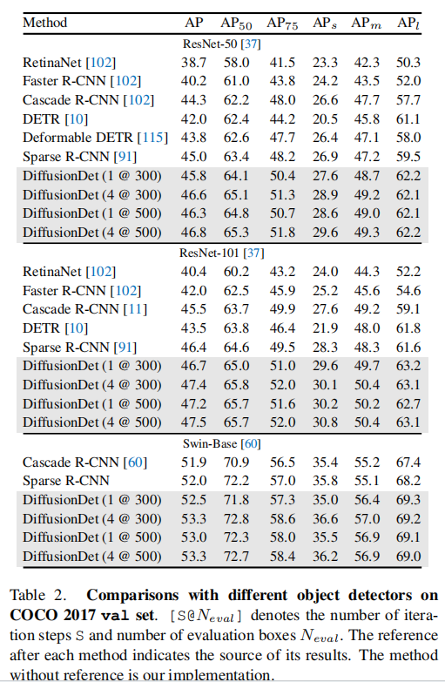
4. Experiment——Benchamarking
将不同迭代步数和不同box数量的DiffusionDet与当前流行的detection model在COCO2017数据集上 用不同backbone进行实验
Notes:
我们的DifusionDet（1@300）采用单一迭代步骤和300个评估框，通过ResNet-50主干达到45.8，大大超过了一些成熟的方法。此外，随着backbone尺寸的增大，DifusionDet表现出稳定的改善。

Slide 24
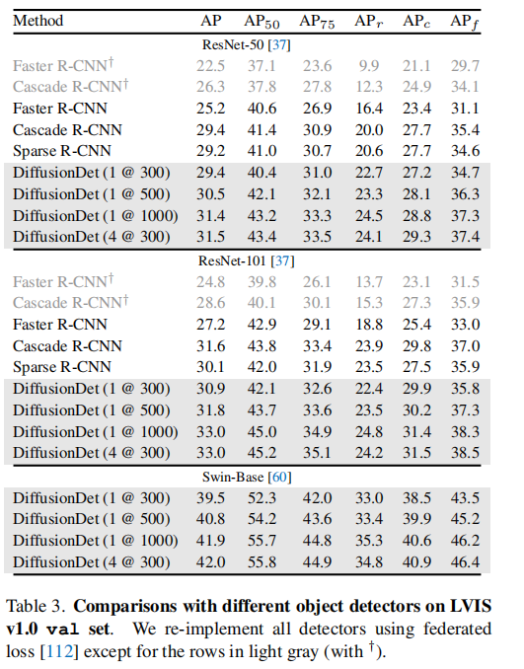
4. Experiment——Benchamarking
在LVIS验证集上的表现
用联邦损失(Federated Loss)来增强模型的表现，因为LVIS中的图像是以[34]的联邦方式注释的，因此负类别是稀疏注释的，这恶化了训练梯度，特别是对于罕见的类
Notes:
我们看到，Diffusiondet通过使用更多的评估步骤，包括小的和大的骨干都取得了显著的增益。此外，我们注意到迭代评估比COCO为LVIS带来了更多的收益。例如，它在COCO上的性能从45.8增加到46.6（+ 0.8 AP），而在LVIS上的性能从29.4增加到31.5（+2.1 AP），这表明我们的扩散det将对一个更有挑战性的基准测试更有帮助。

Slide 25
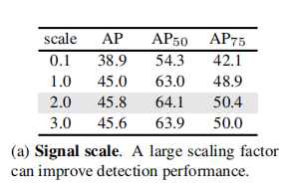
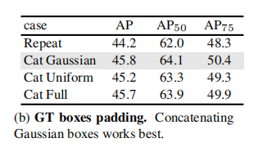
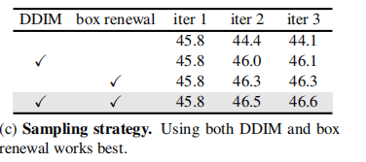
4. Experiment——Ablation Study
通过config文件更改 信噪比
Detector.py/difussiondet/def prepare_diffusion_concat(self, gt_boxes):
Detector.py/difussiondet/def ddim_sampling()

Slide 26
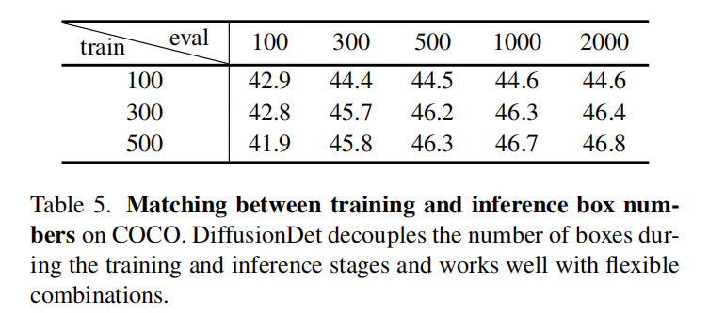
4. Experiment——Ablation Study
Matching between Ntrain and Neval
Notes:
首先，无论DiffusionDet使用多少个随机盒子进行训练，精度都会随着Neval的增加而稳步提高，直到大约2000个随机盒子的饱和点。第二，当Ntrain和Neval相互匹配时，往往表现得更好

Slide 27
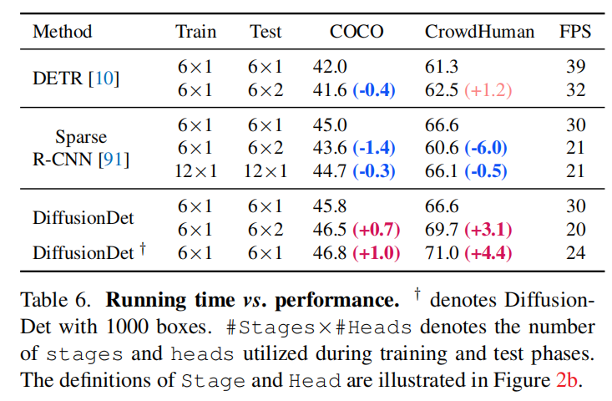
4. Experiment——Ablation Study
Head.py/Class DynamicHead
Head_series
Num_head
Notes:
300个评估框，单次迭代，FPS DiffusionDet和Sparse RCNN相当，在准确率上优于Sparse RCNN。但两次迭代和一次相比，Sparse RCNN的准确率下降，DiffusionDet提升。Sparse R-CNN stage=12,性能下降。在1000个框时，DiffusionDet准确率明显提升。

Slide 28
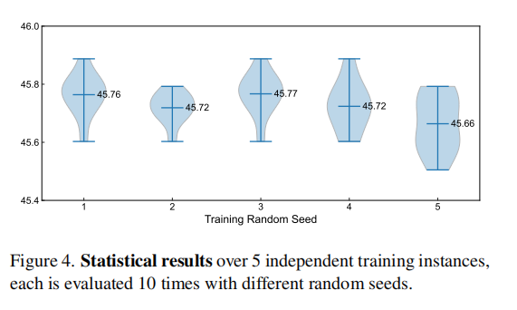
4. Experiment——Ablation Study
Random seeds
探究推理阶段开始时随机框进行输入的随机种子对模型的影响。我们用10个不同的随机种子来评估每个模型实例，以衡量性能的分布，大多数评价结果分布接近45.7 AP。说明DiffusionDet对随机盒具有鲁棒性，并能产生可靠的结果。
Notes:
首先，无论DiffusionDet使用多少个随机盒子进行训练，精度都会随着Neval的增加而稳步提高，直到大约2000个随机盒子的饱和点。第二，当Ntrain和Neval相互匹配时，往往表现得更好

Slide 29
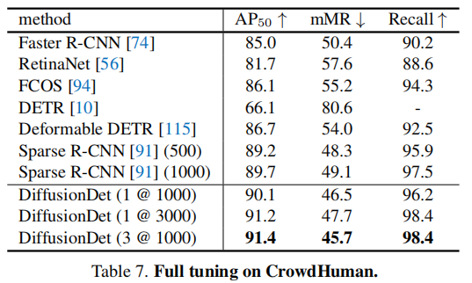
4. Experiment——Full-tuning on CrowdHuman
Notes:
除了4.2节中讨论的从COCO到CroudHuman的跨数据集泛化评估外，我们还进一步对CrowdHuman进行全调扩散。比较结果如表7所示。我们发现，与以前的方法相比，扩散网络方法取得了优越的性能。例如，通过单个步骤和1000个盒子，扩散det获得90.1 AP50，优于1000个盒子的稀疏RCNN。此外，进一步将盒子增加到3000个和迭代步骤都可以带来性能的提高。

Slide 30
5. Conclusion
在这项工作中，我们提出了一种新的检测范式，DiffusionDet，通过将目标检测视为一个从噪声盒子到目标盒子的去噪扩散过程。我们的noise-to-box的pipeline有几个吸引人的特性，包括盒子的动态数量和迭代评估，使我们能够使用相同的网络参数来进行灵活的评估，而不需要重新训练模型。基准实验表明，与目前著名的检测器相比， DiffusionDet取得了良好的性能。

Slide 31

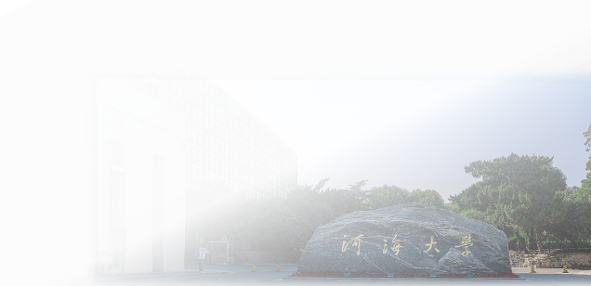
谢谢聆听！
Thanks for listening！

